Slide 1
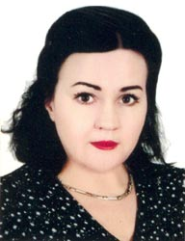
Дьяченко Ирина Александровна (урожд. Винтер) родилась 8 ноября 1950 года в г. Красноуральске Свердловской области. Живет в г. Павлодаре (Казахстан). Работала на тракторном заводе инженером-конструктором, после банкротства завода – в областной газете «Звезда Прииртышья», по совместительству – внештатным корреспондентом республиканской газеты "Allgemeine Zeitung" (Алматы).
Публиковалась в районных, городских, областных и республиканских газетах Казахстана («Казахстанская правда», «Егимен Казахстан», «Комсомольская правда», «Труд», «Allgemeine Zeitung»); в республиканских журналах «Мерей», «Нива» (Астана); «Найзатас» (Павлодар); журнал «Муравейник» (Москва); газета «Контакт» и журнал «Ост Вест Панорама» (Германия); в трёх коллективных сборниках.
«Эхо давней боли сердца»

Slide 2
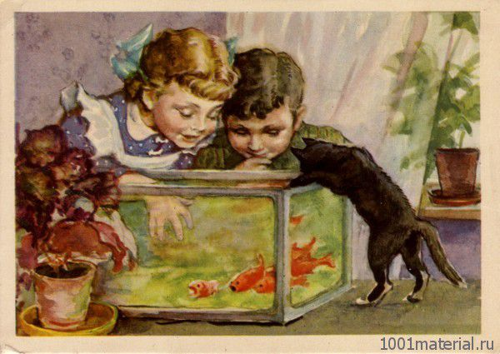
У каждого существа на земле жизнь шла своя, со своим крепким или хрупким дыханием. Кто-то выживал, кто-то – нет в этом жѐстком мире, в который, по сути, никто сам не напрашивался...

Slide 3
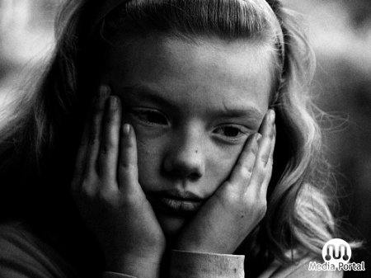
Ида пошла в первый класс, когда ей было восемь лет. Учеба давалась легко, но постоянное недоедание сказалось на здоровье, она на уроках часто падала в обморок. Еѐ положили в больницу, и два месяца девочку выводили из дистрофического состояния. Этой участи были подвержены многие детдомовские ребята.

Slide 4
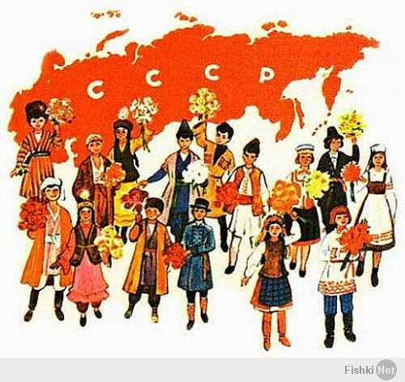
Однажды во втором классе учительница на уроке внеклассного чтения рассказала ученикам о многонациональной стране Советов. - В СССР живут люди разных национальностей. И в нашем классе есть русские, украинцы, молдаване, немцы, чеченцы, - начала перечислять Валентина Корнеевна. - Петя, например, украинец, Фаина – татарка, Ида и Саша немцы...

Slide 5
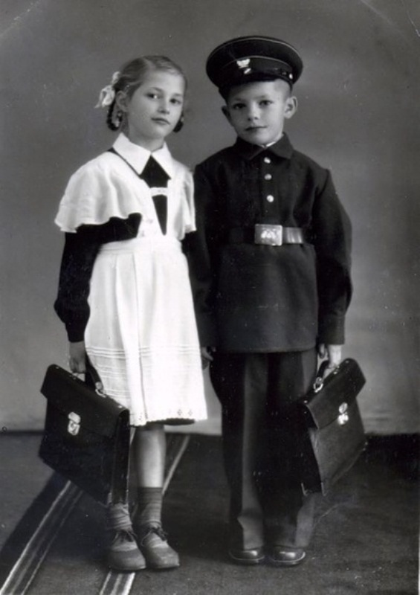
Класс замер. Учительница вдруг стушевалась и постаралась перевести разговор на другую тему, но было уже поздно: ученики чѐтко уяснили себе, с кем они живут бок о бок. И это стало трагедией для Иды и Саши, и страшным потрясением, ведь ребята по малолетству не знали о своѐм происхождении.

Slide 6
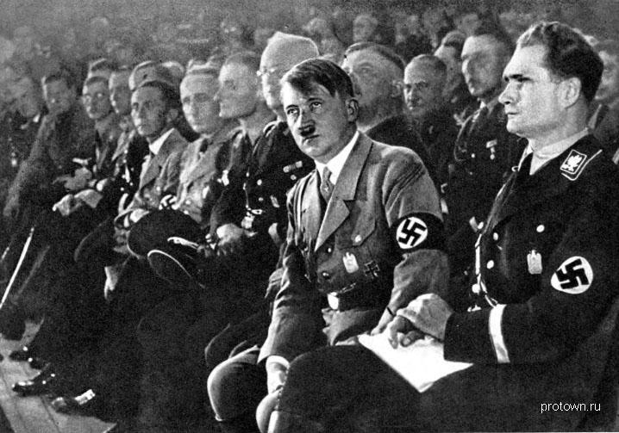
Да и откуда вообще здесь могли появиться немцы? Позже учительница, видя отношение детей к этим несчастным, пыталась объяснить школьникам, что это русские немцы, что их предки жили в России с давних времѐн, и они не имеют никакого отношения к тем немцам, с которыми воевали в Великую Отечественную.

Slide 7
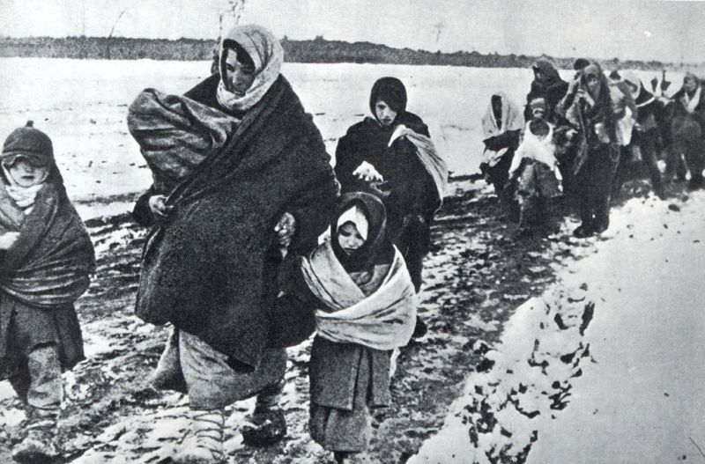
Но роковой камень уже был запущен в судьбу маленьких изгоев общества, как пращей. Слишком свежа ещѐ была память о военных лихолетиях, и очень многие ко всему, что касалось немцев, относились с ненавистью и презрением. - Фашисты, фашисты, - орали на переменах пацаны, гоняясь за Идой и Сашей, и пытаясь то толкнуть, то стукнуть. Это даже стало своего рода развлечением для многих пацанов.

Slide 8
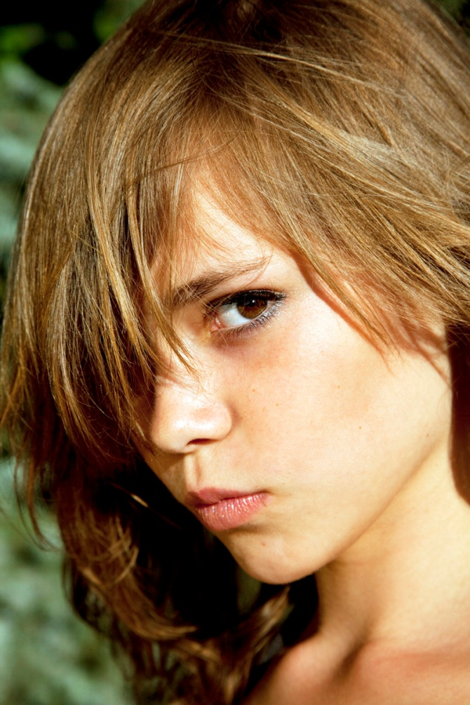
Учительница, как могла, старалась исправить положение, примирить детей, но это мало помогало. Ида втянула голову в плечи, да так и сроднилась с таким положением на многие годы. В школе ходила вдоль стеночки, чтобы быть менее заметной.

Slide 9
Психика часто давала сбой, по ночам она горько плакала в подушку, стараясь не мешать соседкам по комнате. Подруг у неѐ не стало. А потом, когда в местном клубе начали показывать фильмы о войне, в которых во всех красках изображались безжалостность и жестокость фашистов, Ида после просмотра таких фильмов умирала от стыда и страха. Ей казалось, что весь мир знает о еѐ национальности и презирает еѐ за это. А особенно тяжело было слушать, как одноклассники обсуждали эти фильмы и клей- мили немцев...

Slide 10
Как-то, когда Ида училась в четвѐртом классе, после очередного фильма о войне детдомовцы напали на Иду и Сашу и с недетской жестокостью избили их. А эти два несчастных существа и не думали защищаться. Ида только свернулась в клубок, прикрыв голову руками, молча ждала, когда закончится экзекуция. Боль она почувствовала позже, когда еѐ и Сашу притащили в приют чужие люди. У нее открылась рвота, носом пошла кровь. Ида вдруг решила, что хорошо бы вот сейчас и умереть, может быть, тогда все, кто издевается над ней, пожалеют еѐ, и будут оплакивать у гроба. Какая это была сладкая мечта!

